Slide 1




03.08
妇女节日主题班会
汇报人：优品PPT

Slide 2
1
妇女节介绍
目
录
CONTENTS
2
妇女节代表人物
3
节日影响
3
节日祝福

Slide 3
1
妇女节介绍
A dream need to work out a summary report dream need to work out a need to work out a summary report summaryA dream need to work out a dream need to work out a need to work

Slide 4
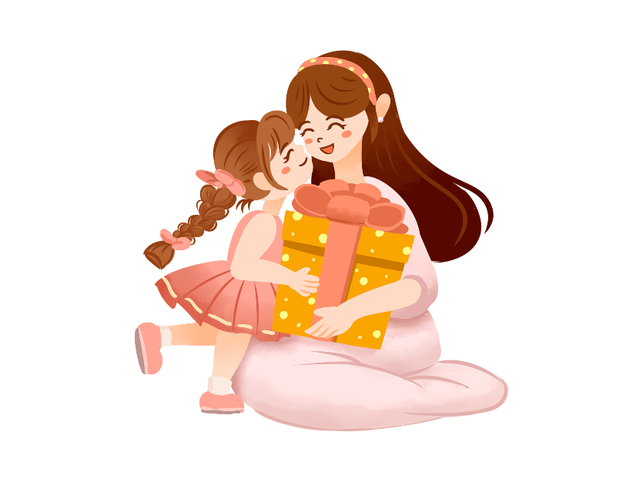
1
妇女节介绍
https://www.ypppt.com/
国际妇女节
（International Women's Day，简写IWD）
又被称为“国际妇女节”、“三八节”和“三八妇女节”。是在每年的3月8日为庆祝妇女在经济、政治和社会等领域作出的重要贡献和取得的巨大成就而设立的节日。

Slide 5

1
妇女节介绍
03.08
在这一天，世界各大洲的妇女，不分国籍、种族、语言、文化、经济和政治的差异，共同关注妇女的人权。中华人民共和国中央政府成立后正式将3月8日定为妇女节，并举行各种形式的庆祝活动。

Slide 6

1
妇女节介绍
起源
1857年3月8日，美国纽约的服装和纺织女工举行了一次抗议，反对非人道的工作环境，12小时工作制和低薪。游行者被警察围攻并赶散，两年以后，又是在三月，这些妇女组织了优品个工会。

Slide 7

1
妇女节介绍
起源
1908年3月8日，15,000名妇女在纽约市游行，要求缩短工作时间，提高劳动报酬与享有选举权，禁止使用童工。她们提出的口号是"面包和玫瑰"，面包象征经济保障，玫瑰象征较好的生活质量。五月，美国社会党决定以二月的最后一个星期日做为国内的妇女节。

Slide 8
1
妇女节介绍
纪念意义
国际劳动妇女节 (International Working Women's Day) 又称“联合国妇女权益和国际和平日”(U.N. Day for Women's Rights and International Peace)或“三八”妇女节，是全世界劳动妇女团结战斗的光辉节日。
每年的3月8日为庆祝妇女在经济、政治和社会等领域做出的重要贡献和取得的巨大成就而设立的节日。同时，也是为了纪念在1911年美国纽约三角工厂火灾中丧生的140多名女工。

Slide 9
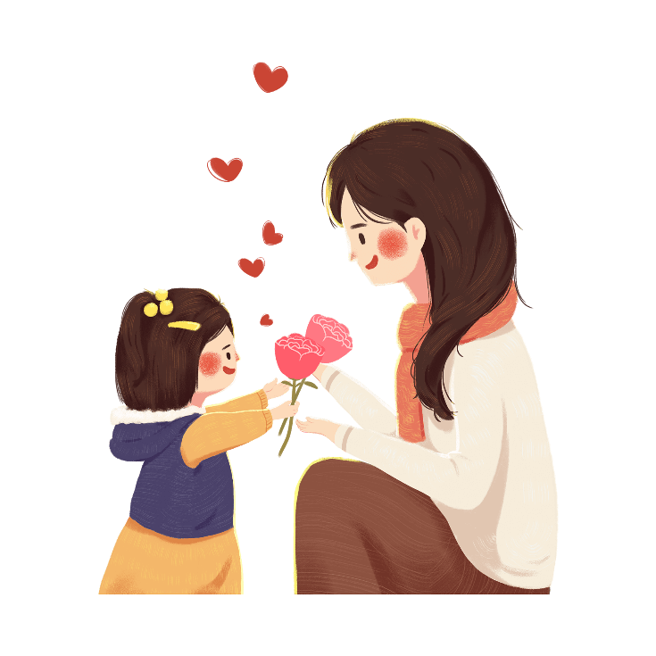
1
妇女节介绍
历史意义
妇女节取得了全球性的意义。这些进展使国际妇女节成为团结一致、协调努力要求归还妇女权利和妇女参与政治、经济和社会生活的权利的日子。

Slide 10

1
妇女节介绍
活动宗旨
各国妇女组织和女权活动家努力推动妇女权利进入国家、区域和国际人权领域的重要议程，提示国际或国家关于对妇女议题的性别盲点。

Slide 11

1
妇女节介绍
活动宗旨
在中国，“三八”国际妇女节前夕，中华全国妇女联合会展开“全国三八红旗手标兵”、”全国三八红旗集体“等评选活动，表彰中国妇女做出的业绩。

Slide 12
2
妇女节代表人物
A dream need to work out a summary report dream need to work out a need to work out a summary report summaryA dream need to work out a dream need to work out a need to work
Notes:
https://www.ypppt.com/

Slide 13

1
妇女节介绍
克拉拉蔡特金
(Clara Zetkin, 1857.7.5-1933.6.20)
原名克拉拉.艾斯纳，德国社会民主党和第二国际左派领袖之一，国际社会主义妇女运动领袖之一，德国共产党创始人之一，无产阶级女权解放的灵魂人物。1857年7月5日出生于德国萨克森州维德劳一个教师家庭， 15岁时全家迁至莱比锡。1874年至 1878年就读莱比锡私立师范学校。毕业后当过家庭教师，1878年结识流亡克拉拉蔡特金。
添加
照片

Slide 14
1
妇女节介绍
克拉拉蔡特金
(Clara Zetkin, 1857.7.5-1933.6.20)
德国的俄国革命家奥西普蔡特金，两人于1882年结婚。蔡特金在奥西普指导下阅读了《共产党宣言》和马克思、恩格斯的其他著作，并投身工人运动。1882年至1892年，她与丈夫及两个孩子流亡瑞士和法国巴黎，结识了马克思的女儿劳拉.拉法尔格。1889年参 加第国际成立大会1897年加入德国社会民主党。1920年至1932年 多次出访俄国，大量研读马克思主义书籍，与列宁和罗莎卢森堡交谊甚笃，支持布尔什维克。1933年6月20日在莫斯科逝世，葬于克里姆林宫墙。

Slide 15
1
妇女节介绍
何香凝
何香凝(1878.06.27-1972.09.1) ，女权运动的先驱之一，民革主要创始人，国民党元老，建立民国的功臣，“三大政策”的忠实执行者，抗日统战线的一个方面军， 也是新中国创始人之一。她早年追随孙中山，是同盟会的优品位女会员:她坚持孙中山的三大政策，真诚地同中国共产党合作;她发动妇女参加革命，为国内革命战争、抗日战争做出了卓越贡献:她把艺术创作与革命活动紧密联系，她的作品中充满斗争激情、浩然正气。黄花岗起义前夕回到广东。辛亥革命失败后与廖仲恺一直追随孙左右，进行讨袁与护法斗争。陈炯明叛乱时极为关心孙夫妇的安危，并全力营救廖脱险。随后，大力支持孙改组国民党，与廖一道成为孙中山联俄、联共、扶助农工三大政策的忠实拥护者和执行者。

Slide 16
3
节日影响
A dream need to work out a summary report dream need to work out a need to work out a summary report summaryA dream need to work out a dream need to work out a need to work

Slide 17

3
节日影响
文化上
国际妇女节是妇女创造历史的见证，妇女为争取与男性平等所走的斗争道路十分漫长。古希腊的莉西斯特拉塔就领导了妇女斗争来阻止战争；法国革命时期，巴黎妇女高呼“自由，平等，友爱”，走上凡尔赛的街头争取选举权。
3.8国际妇女节是全世界妇女的节日。这个日子是联合国承认的，同时也被很多国家确定为法定假日。

Slide 18

3
节日影响
政治上
思想上
这些进展使国际妇女节成为团结一致、协调努力要求归还妇女权利和妇女参与政治、经济和社会生活的权利的日子。
这个日子在许多国家被作为全国性假日来庆祝。它标志着女性在经济、社会、文化和政治上所取得的成就。各国的妇女们都庆祝这个重要的日子。因为它代表了公平、公正、和平与发展。

Slide 19
4
节日祝福
A dream need to work out a summary report dream need to work out a need to work out a summary report summaryA dream need to work out a dream need to work out a need to work

Slide 20


4
节日祝福
妇女节快到了， 你们准备了什么祝福语？
请大家拿出一张纸和一支笔把祝福
写下来，看看谁的最有特色。

Slide 21


4
节日祝福
你知道什么花代表妇女节吗?
康乃馨象征三八妇女节
康乃馨：伟大、神圣、慈祥的母亲
康乃馨(红)：祝母亲健康长寿
康乃馨(粉)：祝母亲永远年轻、美丽
康乃馨(黄)：代表对母亲的感激之情

Slide 22
4
节日祝福
真情回馈、温情行动
1、亲爱的妈妈， 平时您故家务挺累的，今天好好休息休息下，让我为您分担一点家务吧
2、可敬的母亲， 您上班辛苦了!让我为您洗洗脚，为您洗去一身 的疲惫吧!
3、婆婆、外婆您们年事已高，但仍然无微不致的关心我，今天让我给您捶捶背吧!
4、亲爱的老师， 您知道我有多爱您吗，今天，让我把心中感激的话说给您听，好吗?

Slide 23

4
节日祝福
真情回馈、温情行动
5、给妈妈做一 张画着 自己小手贺卡，悄悄地放在妈妈的头底下
6、妈妈， 这是我用真情酿成的美文，您感受到其中的甜蜜了吗?
7、妈妈、婆婆、外婆，我们很久没一起照全家福了，让我们开心的笑一笑吧!
8、今天让我给你们做一顿好吃的饭菜、洗一天衣服吧!
9、告诉妈妈、 长辈们你很爱她们，懂得她们的爱更会经常用行动回报她们的爱。

Slide 24
03.08
妇女节日主题班会
汇报人：优品PPT
节日PPT模板 http://www.ypppt.com/jieri/

Slide 25
更多精品PPT资源尽在—优品PPT！
www.ypppt.com
PPT模板下载：www.ypppt.com/moban/ 节日PPT模板：www.ypppt.com/jieri/
PPT背景图片：www.ypppt.com/beijing/ PPT图表下载：www.ypppt.com/tubiao/
PPT素材下载： www.ypppt.com/sucai/ PPT教程下载：www.ypppt.com/jiaocheng/
字体下载：www.ypppt.com/ziti/ 绘本故事PPT：www.ypppt.com/gushi/
PPT课件：www.ypppt.com/kejian/
Notes:
模板来自于 优品PPT https://www.ypppt.com/

